Slide 1
Топопонимический гипертекст малых городов Ивановской и Владимирской областей:
опыт сравнительного прочтения
Евстифеев Роман Владимирович,
Институт научной информации по общественным наукам РАН

Slide 2
1. Малые города – разные города.
2. Топонимика как отражение социально-культурных и политических процессов.
3. Выводы. Что удалось прочитать в топонимическом гипертексте

Slide 3
«Есть ветхие опушки у старых провинциальных городов. Туда люди приходят жить прямо из природы».
Андрей Платонов.
Чевенгур. Путешествие с открытым сердцем.

Slide 4
Топонимика как отражение социально-культурных и политических процессов.
Географическое название отражает социальные, культурные и политические обстоятельства и процессы наименования, оспаривания и сохранения имен.
Совокупность топонимов составляет городской текст, даже – гипертекст, который можно прочитать, углубиться в него, и сравнить с другими текстами
Чтобы прочитать и понять топонимический гипертекст необходимы специальные усилия.

Slide 5
Исследование топонимического «пантеона героев» городов Владимирской области
- Составление базы данных топонимов. (Анализ документов с сайтов городских администраций, геоинформационных систем, Яндекс-карты, OpenStreetMap).
- Классификация и типологизация топонимов. Изучение литературы по топонимики городов, публикаций краеведов.
- Анализ и визуализация полученных данных.
(Для геомоделирования использовалась программа QGIS) .

Slide 6
Топонимический гипертекст малых городов
Ивановская область
Владимирская область

Slide 7
Ивановская область
Владимирская область

Slide 9
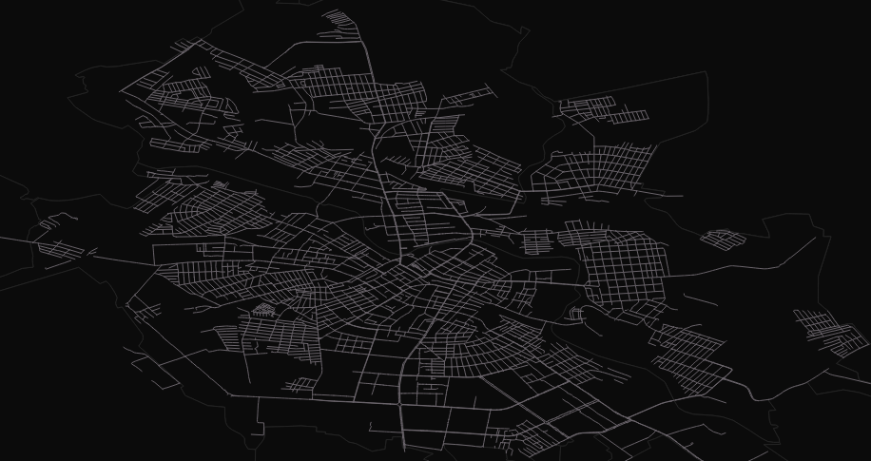
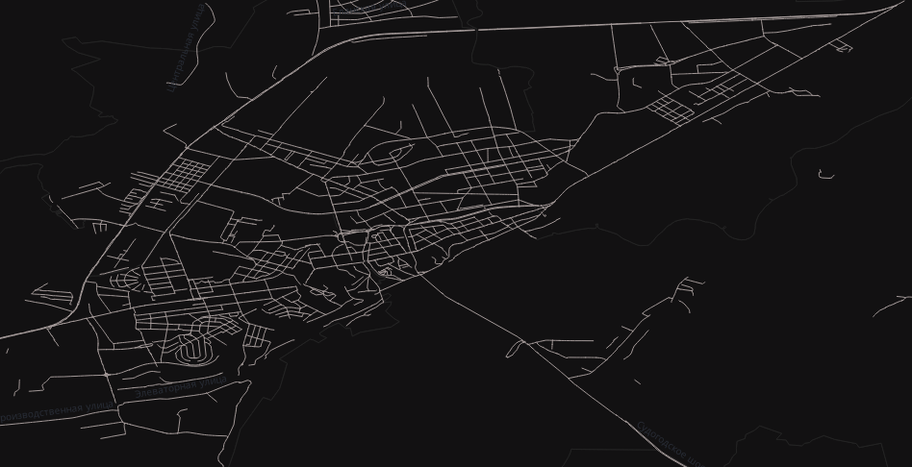

Slide 10
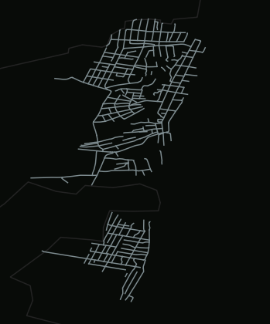
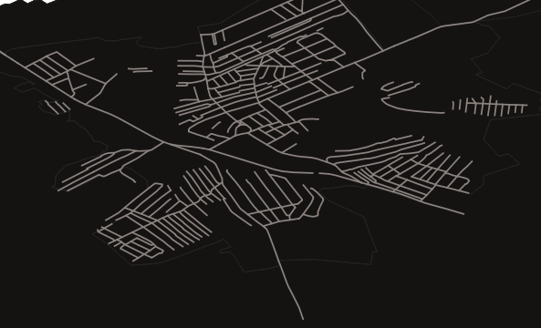
Юрьевец
Кохма

Slide 11
Топонимический гипертекст малых городов
Отражение в топонимике малых городов
- Природных феноменов
- Индустриальных феноменов
- «Пантеона героев» (улицы, названные в честь людей)
Топонимы, отражающие различные феномены
Процент от общего количества топонимов

Slide 12
Ивановская область
Владимирская область

Slide 17
Доля топонимов, отражающих различные объекты (Природа, Индустрия, Люди)

Slide 18
Наиболее часто встречающиеся топонимы, отражающие феномены природы
Владимирская область
Ивановская область

Slide 19
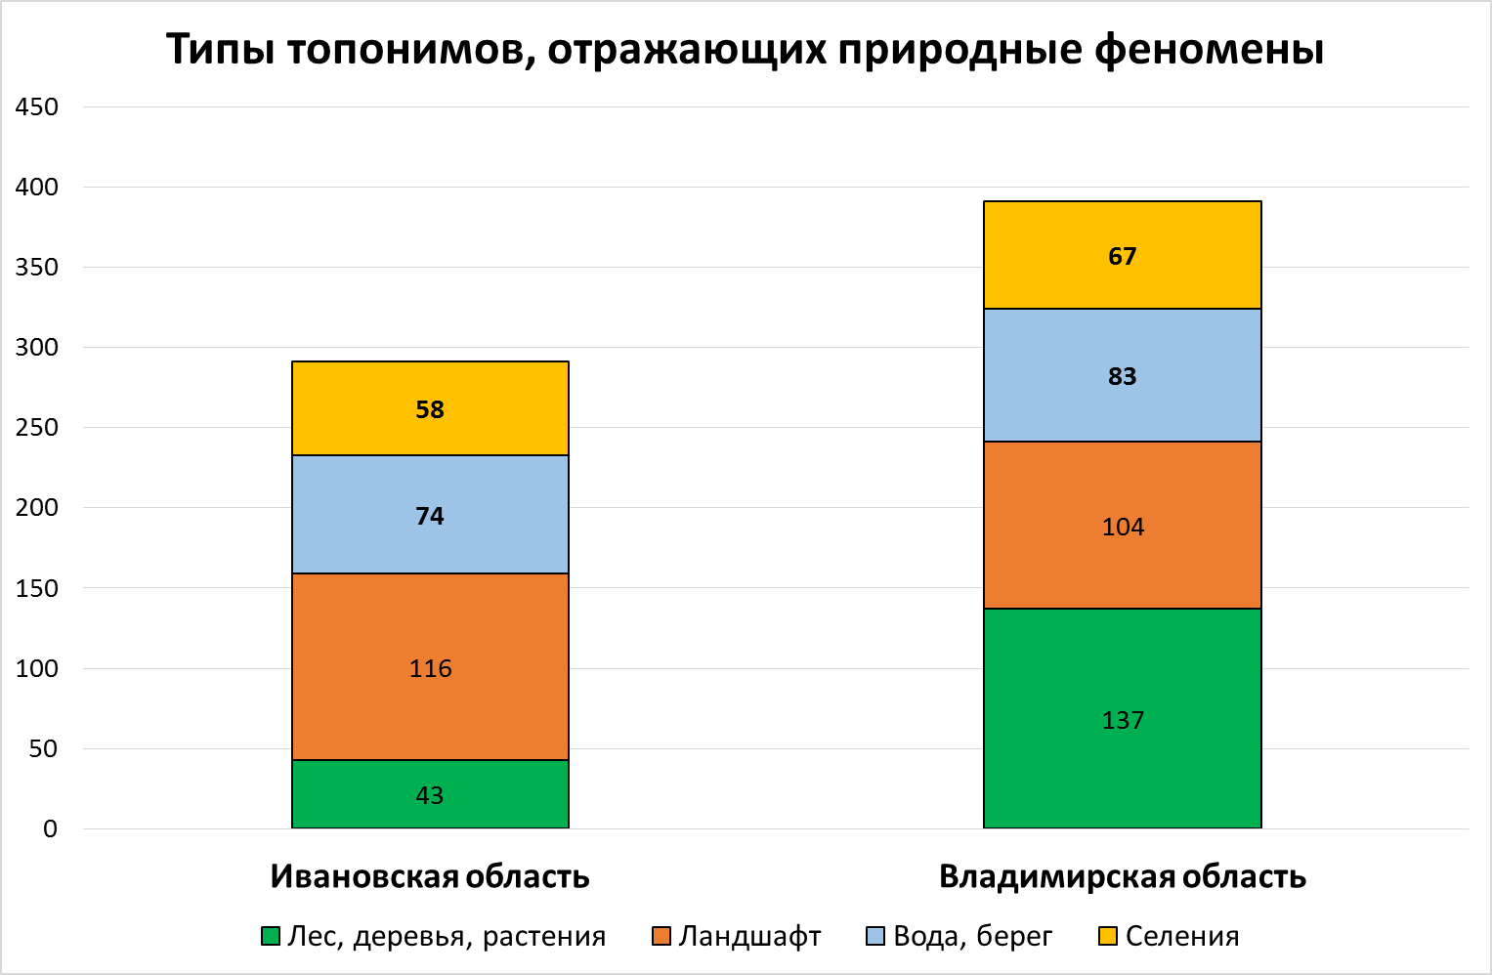

Slide 20
Уникальные топонимы – Природа.
Ивановская область –
24 уникальных топонима (всего – 291)
Владимирская область – 41 уникальный топоним (всего – 399)
Необычные топонимы:
Улица Деревенская (г.Фурманов, Ивановская область)
Улица Подболотская (г.Муром, Владимирская область)
Улица Пеньки (г.Вязники, Владимирская область)

Slide 21
Наиболее часто встречающиеся топонимы, отражающие индустриальные феномены
Владимирская область
Ивановская область

Slide 22
Уникальные топонимы – Индустрия.
Ивановская область –
11 уникальных топонимов (всего – 132 )
Владимирская область – 35 уникальных топонимов (всего – 144)
Необычные топонимы:
Улица Ликеро-Водочный завод (г.Александров, Владимирская область)
Улица Очистные Сооружения (г.Камешково, г.Гусь-Хрустальный)
Улица Телевизионная (г.Кинешма, Ивановская область)

Slide 23
Топонимический «пантеон героев»
Топонимы, названные в честь людей (антропотопонимы), отображают «пантеон героев»
Посвящение улицы историческому персонажу – своеобразная «светская канонизация», признание заслуг человека перед обществом для сохранения памяти об известных личностях, формирования национальной и региональной идентичности.
Малые города Ивановской области – 1016 антропотопонимов
Малые города Владимирской области – 961 антропотопоним

Slide 24
Топонимический «пантеон героев»
Ивановская область
Владимирская область

Slide 25
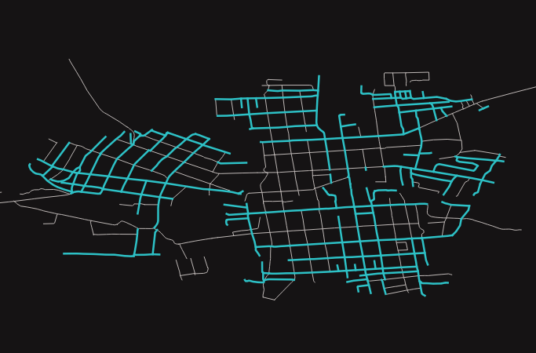
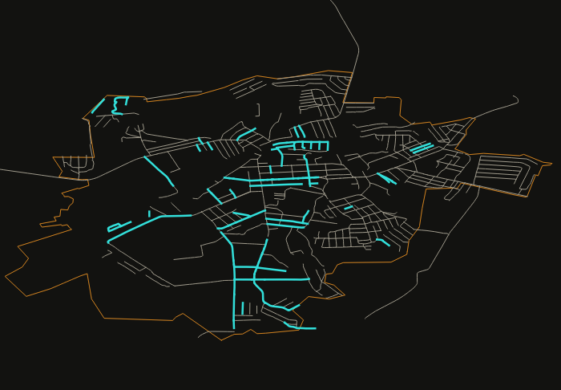
Меленки
г.Меленки, 90 улиц,
53 улицы названы в честь людей (58,9%)
Александров
г.Александров, 340 улиц,
60 улиц названы в честь людей (17,6%)

Slide 26
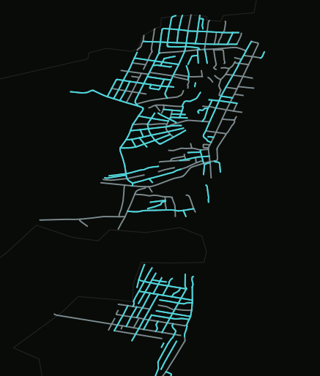
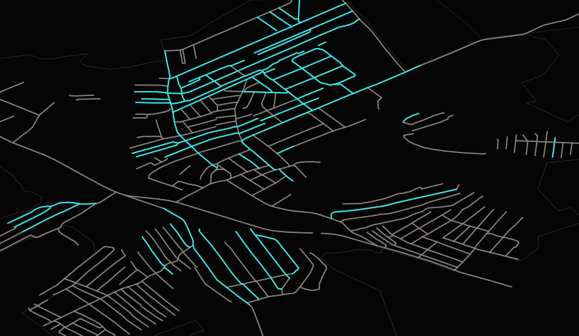
Юрьевец
г.Юрьевец, 171 улица,
89 улиц названо в честь людей (52%)
г.Кохма, 165 улиц,
40 улиц названы в честь людей (24,2%)
Кохма

Slide 27
Наиболее часто встречающиеся исторические фигуры, в честь которых названы улицы городов
Владимирская область
Ивановская область

Slide 28
Топонимический «пантеон героев

Slide 29
Классификация антропотопонимов по сферам деятельности героев

Slide 30
Ивановская область
Владимирская область

Slide 31
Что удалось прочитать в топонимическом гипертексте
Малые города Владимирской и Ивановской областей в целом ориентируются на столицы регионов, в том числе и в топонимике: количество улиц, пропорции тематических топонимов, улицы, названные в честь людей («пантеон героев»).
В малых городах обеих областей на одну улицу приходится меньше жителей, чем в столицах региона.
В малых городах выше доля топонимов,
(1) Отражающих природные феномены,
(2) Отражающих индустриальные феномены,
(3) Названных в честь людей,
Топонимы, отражающие индустриальные феномены и антропотопонимы примерно в равном количестве представлены в топонимике малых городов двух областей.
Топонимика малых городов Владимирской области отличается большей представленностью топонимов, отражающих природные феномены,

Slide 32
Что удалось прочитать в топонимическом гипертексте
Топонимические «пантеоны героев» малых городов обеих областей довольно близки друг к другу (треть пантеона , и по количеству, и по составу.
Подавляющее большинство героев, в честь которых названы улицы, - представители XX века (1917-1990 гг.), более 75%.
Светский характер, доминирование мужчин (95%).
В малых городах обеих областей преобладают улицы, названные в честь деятелей культуры, науки, искусства.
При этом по всем параметрам среди городов есть существенные различия.
Различия между малыми городами не меньше, чем между малыми и немалыми!

Slide 33

СПАСИБО ЗА ВНИМАНИЕ

